Slide 1
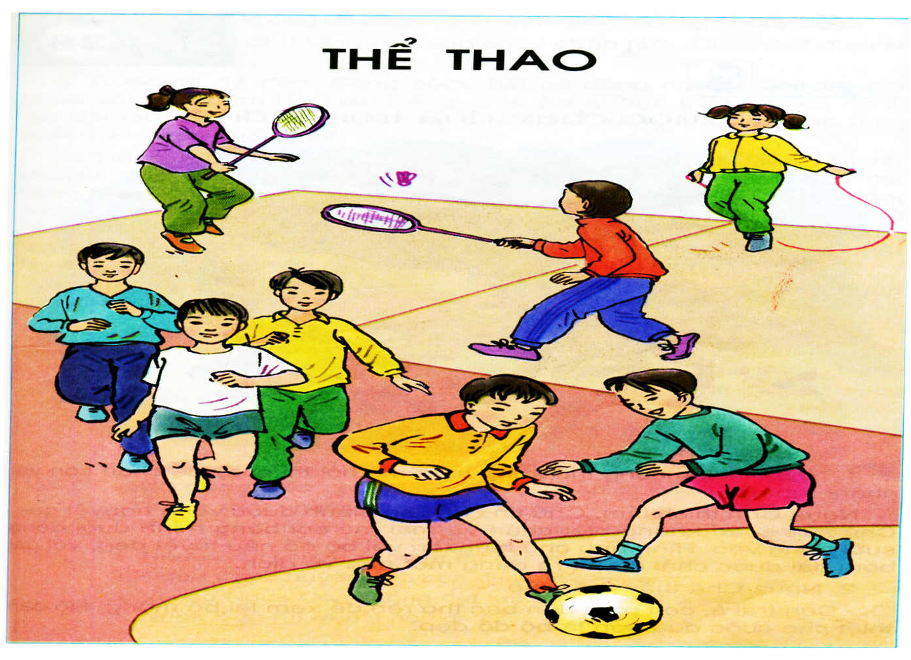
THỂ THAO

Slide 2
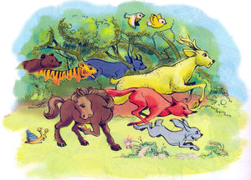
Thứ Hai ngày 28 tháng 03 năm 2022
Tập đọc – Kể chuyện
Cuộc chạy đua trong rừng.

Slide 3
1. Ngày mai, muông thú trong rừng mở hội thi chạy để chọn con vật nhanh nhất.
Ngựa Con thích lắm. Chú tin chắc sẽ giành được vòng nguyệt quế. Chú sửa soạn không biết chán và mải mê soi bóng mình dưới dòng suối trong veo. Hình ảnh chú hiện lên với bộ đồ nâu tuyệt đẹp, với cái bờm dài được chải chuốt ra dáng một nhà vô địch…
2. Ngựa Cha thấy thế bảo:
Con trai à, con phải đến bác thợ rèn để xem lại bộ móng. Nó cần thiết cho cuộc đua hơn là bộ đồ đẹp.
Ngựa Con mắt không rời bóng mình dưới nước, ngúng nguẩy đáp:
Cha yên tâm. Móng của con chắc chắn lắm. Con nhất định sẽ thắng mà!
3. Cuộc thi đã đến. Sáng sớm, bãi cỏ đông nghẹt. Chị em nhà Hươu sốt ruột gặm lá. Thỏ Trắng, Thỏ Xám thận trọng ngắm nghía các đối thủ. Bác Qụa bay đi bay lại giữ trật tự. Ngựa Con ung dung bước vào vạch xuất phát.
4. Tiếng hô “ Bắt đầu! “ vang lên. Các vận động viên rần rần chuyển động. Vòng thứ nhất…..Vòng thứ hai….Ngựa Con dẫn đầu bằng những bước dài khỏe khoắn. Bỗng chú có cảm giác vướng ở chân và giật mình thảng thốt: một cái móng lung lay rồi rời hẳn ra. Gai nhọn đâm vào chân làm Ngựa Con đau điếng. Chú chạy tập tễnh và cuối cùng dừng hẳn lại. Nhìn bạn bè lướt qua mặt, Ngựa Con đỏ hoe mắt, ân hận vì không làm theo lời cha dặn.
Ngựa Con rút ra bài học quý giá: đừng bao giờ chủ quan, cho dù là việc nhỏ nhất.
Theo Xuân Hoàng

Slide 4
LUYỆN ĐỌC
* Đọc đúng:
- giành được
- sửa soạn
- trong veo
- chải chuốt
- ngúng nguẩy
- rần rần
- sải dài
- khỏe khoắn
- thảng thốt
- lung lay

Slide 5

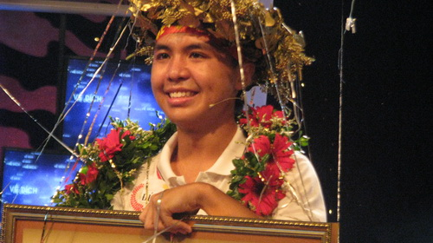
HOẠT ĐỘNG 1 : LUYỆN ĐỌC
Vòng nguyệt quế
Người chiến thắng

Slide 6
HOẠT ĐỘNG 1 : LUYỆN ĐỌC
Luyện đọc
Tìm hiểu bài
sửa soạn
thợ rèn
rần rần
khỏe khoắn
ngúng nguẩy
- Nguyệt quế
- Móng

Slide 7
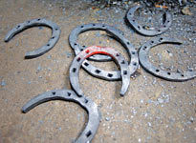
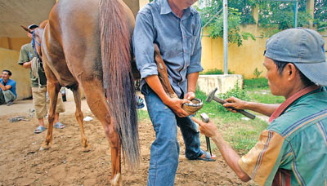
Móng
Đóng móng ngựa

Slide 8
HOẠT ĐỘNG 1 : LUYỆN ĐỌC
Luyện đọc
Tìm hiểu bài
sửa soạn
thợ rèn
rần rần
khỏe khoắn
ngúng nguẩy
- Nguyệt quế
- Móng
- Đối thủ
- Vận động viên

Slide 9
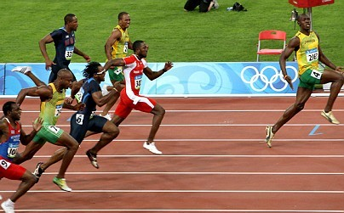
HOẠT ĐỘNG 1 : LUYỆN ĐỌC
Vận động viên

Slide 10
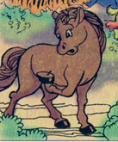
Tập đọc – Kể chuyện
Cuộc chạy đua trong rừng.
Thảng thốt

Slide 11
HOẠT ĐỘNG 1 : LUYỆN ĐỌC
HOẠT ĐỘNG 1 : LUYỆN ĐỌC
- Con trai à, con phải đến bác thợ rèn để xem lại bộ móng. Nó cần thiết cho cuộc đua hơn là bộ đồ đẹp.
- Tiếng hô “ Bắt đầu !” vang lên. Các vận động viên rần rần chuyển động. Vòng thứ nhất… Vòng thứ hai… Ngựa con dẫn đầu bằng những bước sải dài khỏe khoắn.

Slide 12
1. Ngày mai, muông thú trong rừng mở hội thi chạy để chọn con vật nhanh nhất.
Ngựa Con thích lắm. Chú tin chắc sẽ giành được vòng nguyệt quế. Chú sửa soạn không biết chán và mải mê soi bóng mình dưới dòng suối trong veo. Hình ảnh chú hiện lên với bộ đồ nâu tuyệt đẹp, với cái bờm dài được chải chuốt ra dáng một nhà vô địch…
2. Ngựa Cha thấy thế bảo:
Con trai à, con phải đến bác thợ rèn để xem lại bộ móng. Nó cần thiết cho cuộc đua hơn là bộ đồ đẹp.
Ngựa Con mắt không rời bóng mình dưới nước, ngúng nguẩy đáp:
Cha yên tâm. Móng của con chắc chắn lắm. Con nhất định sẽ thắng mà!
3. Cuộc thi đã đến. Sáng sớm, bãi cỏ đông nghẹt. Chị em nhà Hươu sốt ruột gặm lá. Thỏ Trắng, Thỏ Xám thận trọng ngắm nghía các đối thủ. Bác Qụa bay đi bay lại giữ trật tự. Ngựa Con ung dung bước vào vạch xuất phát.
4. Tiếng hô “ Bắt đầu! “ vang lên. Các vận động viên rần rần chuyển động. Vòng thứ nhất…..Vòng thứ hai….Ngựa Con dẫn đầu bằng những bước dài khỏe khoắn. Bỗng chú có cảm giác vướng ở chân và giật mình thảng thốt: một cái móng lung lay rồi rời hẳn ra. Gai nhọn đâm vào chân làm Ngựa Con đau điếng. Chú chạy tập tễnh và cuối cùng dừng hẳn lại. Nhìn bạn bè lướt qua mặt, Ngựa Con đỏ hoe mắt, ân hận vì không làm theo lời cha dặn.
Ngựa Con rút ra bài học quý giá: đừng bao giờ chủ quan, cho dù là việc nhỏ nhất.
Theo Xuân Hoàng

Slide 13
HOẠT ĐỘNG 2 : TÌM HIỂU BÀI
Ngựa Con chuẩn bị tham dự hội thi như thế nào ?
Chú sửa soạn không biết chán và mải mê soi bóng mình dưới dòng suối trong veo. Hình ảnh chú hiện lên với bộ đồ nâu tuyệt đẹp, với cái bờm dài ra dáng nhà vô địch.

Slide 14
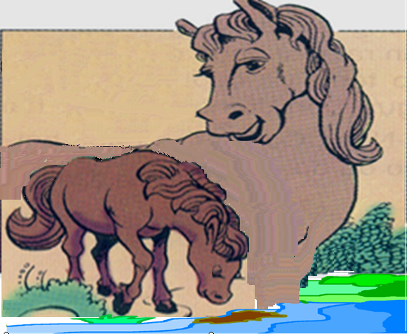
HOẠT ĐỘNG 2 : TÌM HIỂU BÀI
Ngựa Cha khuyên nhủ con điều gì ?
Con trai …
Cha yên
tâm..
Con phải đến bác thợ rèn để xem lại bộ móng. Nó cần thiết cho cuộc đua hơn là bộ đồ đẹp.

Slide 15
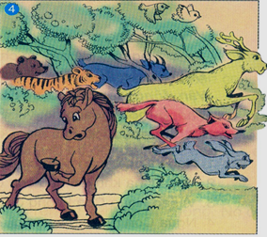
HOẠT ĐỘNG 2 : TÌM HIỂU BÀI
Vì sao Ngựa Con không đạt kết quả trong hội thi ?
Vì cậu không nghe lời khuyên bảo của Ngựa Cha. Cậu đã không đi tới bác thợ rèn. Giữa chừng cuộc đua, 1 chiếc móng đã rơi ra làm cậu phải bỏ cuộc.

Slide 16
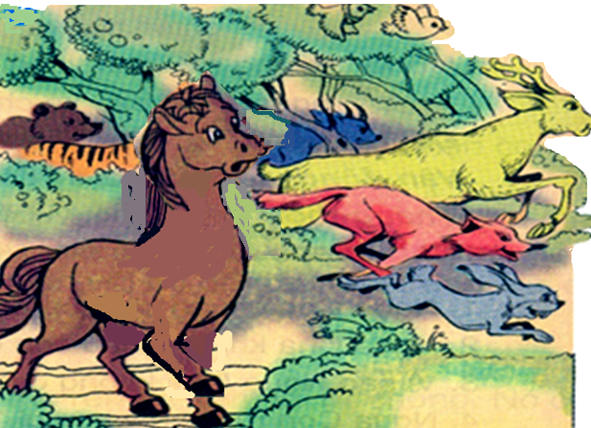
HOẠT ĐỘNG 2 : TÌM HIỂU BÀI
Ngựa con rút ra bài học gì ?
Đừng bao giờ chủ quan, cho dù đó là việc nhỏ nhất.

Slide 17
Cuộc chạy đua trong rừng.
Nội dung: Làm việc gì cũng phải cẩn thận, chu đáo. Nếu chủ quan, coi thường những chuyện nhỏ thì sẽ dẫn đến thất bại.

Slide 18
Thứ Hai ngày 28 tháng 03 năm 2022
Tập đọc – Kể chuyện
Cuộc chạy đua trong rừng.
KỂ CHUYỆN
Con trai …
Cha yên
tâm..
Cha yên
tâm..
Bằng lời của Ngựa Con.

Slide 19
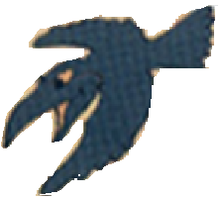
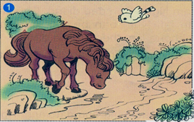
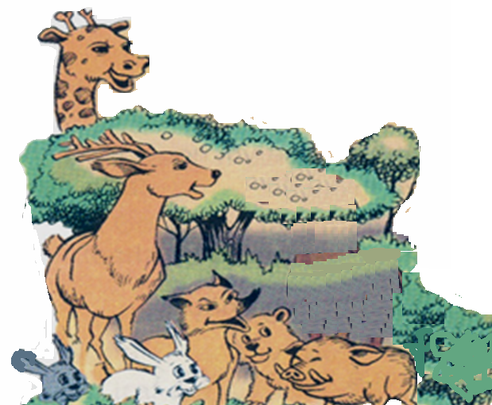
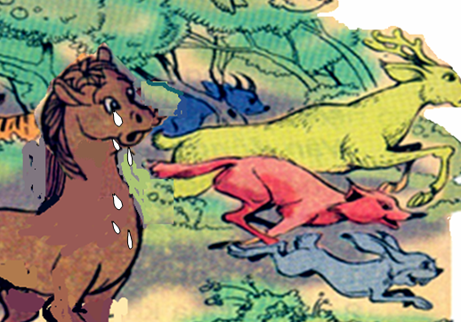
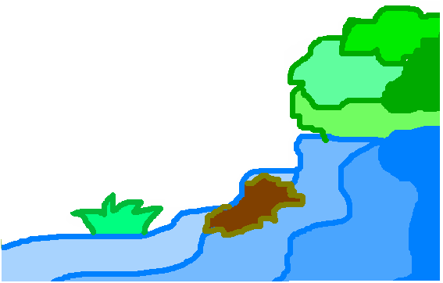
Tập đọc – Kể chuyện
KỂ CHUYỆN
Cuộc chạy đua trong rừng.
Dựa vào các tranh sau, kể lại toàn bộ câu chuyện Cuộc chạy đua trong rừng bằng lời của Ngựa Con.
M : Năm ấy, muông thú trong rừng tổ chức một cuộc thi chạy để chọn vận động viên nhanh nhất. Nghe tin, tôi mừng lắm. Trong cả cánh rừng này còn ai chạy nhanh hơn tôi nữa ? Chắc chắn vòng nguyệt quế thuộc về tôi rồi …

Slide 21
Tập đọc – Kể chuyện
KỂ CHUYỆN
Cuộc chạy đua trong rừng.
* Tôi rất thích cuộc thi này. Tôi sửa soạn không biết chán và còn mải mê soi mình dưới dòng suối trong veo. Tôi rất hãnh diện với bộ đồ nâu tuyệt đẹp và cái bờm dài được chải chuốt ra dáng một nhà vô địch…

Slide 22
Tập đọc – Kể chuyện
KỂ CHUYỆN
Cuộc chạy đua trong rừng.
* Cha tôi thấy tôi chỉ chăm lo chải chuốt liền bảo:
- Con trai à, con phải đến bác thợ rèn để xem lại bộ móng. Nó cần thiết cho cuộc thi hơn là bộ đồ đẹp.
Tôi tự tin và ngúng nguẩy trả lời:
- Cha yên tâm đi. Móng của con chắc chắn lắm. Con nhất định sẽ thắng mà.
Con trai …
Cha yên
tâm..

Slide 23
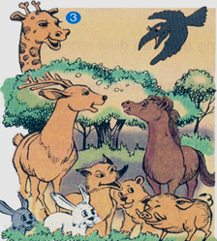
Thứ Hai ngày 28 tháng 3 năm 2022
Tập đọc – Kể chuyện
KỂ CHUYỆN
Cuộc chạy đua trong rừng.
Cuộc thi cũng đã đến. Mọi người tập trung ở bãi cỏ đông nghẹt. Cuộc thi bắt đầu, tôi ung dung bước vào vạch xuất phát.

Slide 24
Tập đọc – Kể chuyện
KỂ CHUYỆN
Cuộc chạy đua trong rừng.
Cuộc thi bắt đầu. Vòng một rồi vòng hai, tôi luôn luôn dẫn đầu bằng những bước sải dài khỏe khoắn. Bỗng tôi thấy vương vướng ở chân và giật mình thảng thốt: một cái móng chân trước của tôi lung lay rồi rời hẳn ra. Gai nhọn đâm vào chân làm tôi đau điếng. Tôi chạy tập tễnh và cuối cùng thì dừng hẳn. Nhìn bạn bè lướt qua mặt tôi đã khóc, ân hận vì đã không nghe lời cha.
Từ đó tôi đã rút ra bài học: đừng bao giờ chủ quan, dù đó là một việc nhỏ nhất.

Slide 25
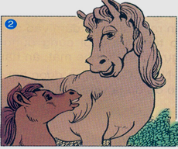
KỂ CHUYỆN
Tập đọc – Kể chuyện
Cuộc chạy đua trong rừng.
** Kể lại tóm tắt toàn bộ câu chuyện theo tranh.
Ngựa Con mải mê ngắm mình dưới nước.
Ngựa Cha khuyên con đến gặp bác thợ rèn.
Các đối thủ đang chuẩn bị cuộc thi.
Ngựa Con phải bỏ dở cuộc thi.

Slide 26
Vận dụng
1. Muông thú trong rừng mở cuộc thi chạy để làm gì ?
a. Để nâng cao tinh thần thể thao cho các loài.
Để tìm ra con vật chạy nhanh nhất.
Để rèn luyện sức khỏe cho các loài.

Slide 27
Vận dụng
2. Trước cuộc thi, Ngựa Con đã sửa soạn cho mình những gì?
a. Một bộ móng thật chắc chắn.
b. Một chiếc bờm thật xinh.
c. Một bộ đồ nâu với cái bờm dài được chải chuốt ra dáng nhà vô địch.

Slide 28
Vận dụng
3. Ngựa Cha đã có lời khuyên gì dành cho đứa con của mình?
a. Ngựa cha khuyên con nên sửa sang lại chiếc móng cho thật chắc.
b. Ngựa cha khuyên con phải thật tự tin.
c. Ngựa cha khuyên con cần phải sửa lại bộ đồ của mình vì nó chưa được đẹp.

Slide 29
Vận dụng
4. Ngựa Con đã làm gì khi chiếc móng bị gãy?
a. Vẫn cố gắng chạy tới đích.
b. Dừng hẳn lại và ân hận vì đã không làm theo lời cha dặn.
c. Ghen tị với các bạn vừa chạy vụt qua trước mắt mình.

Slide 30
Vận dụng
5. Ngựa Con đã rút ra bài học gì sau cuộc chạy đua ?
a. Không được coi thường đối thủ.
b. Không nên coi trọng vẻ đẹp bề ngoài.
c. Không được chủ quan, cho dù đó là việc nhỏ nhất.

Slide 31

DẶN DÒ
Đọc nhiều lần bài tập đọc.
-Trả lời lại các câu hỏi đã học.
-Tập kể lại nội dung câu chuyện.
Xem trước bài:
“CÙNG VUI CHƠI”

